Slide 1





DNI BEZPIECZNYCH PRZEDSZKOLI W RAMACH PROGRAMU BEZPIECZNE PRZEDSZKOLE
BEZPIECZEŃSTWO JEST NASZYM
PRIORYTETEM DLATEGO NASZE PRZEDSZKOLE
CAŁY ROK PROWADZI DZIAŁANIA MAJĄCE
NA CELU ROZWIJAĆ BEZPIECZNE ZACHOWANIA, NAWYKI
WŚRÓD NASZYCH PRZEDSZKOLAKÓW.

Slide 2
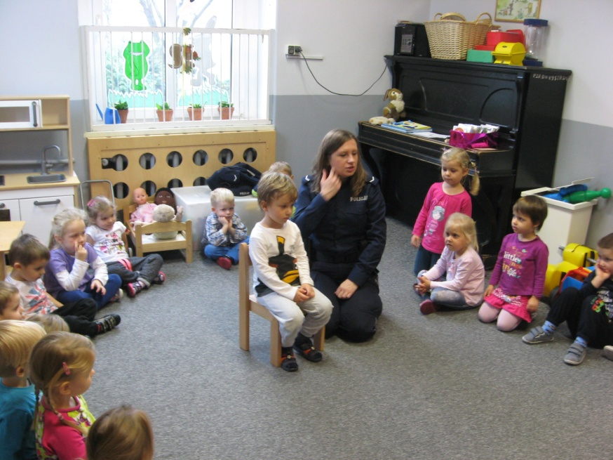
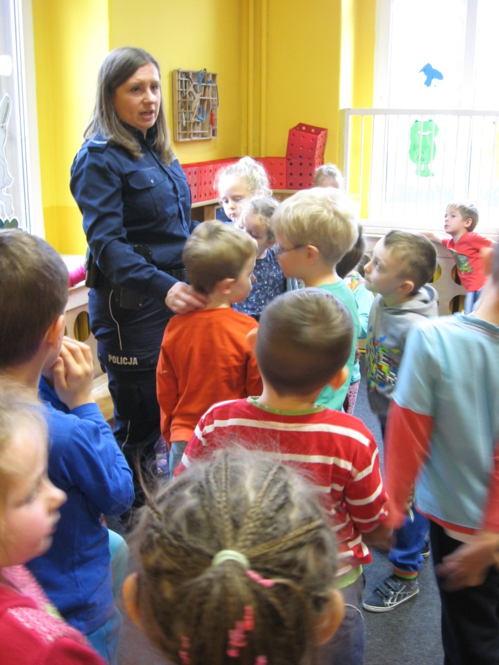
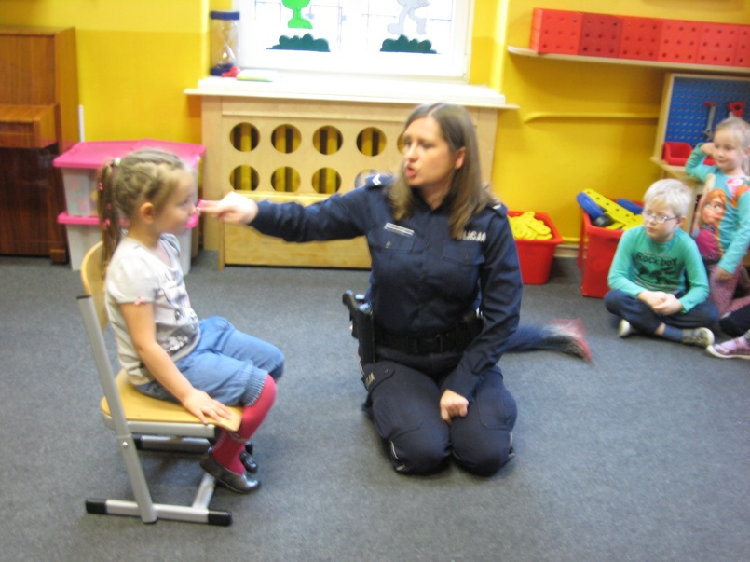
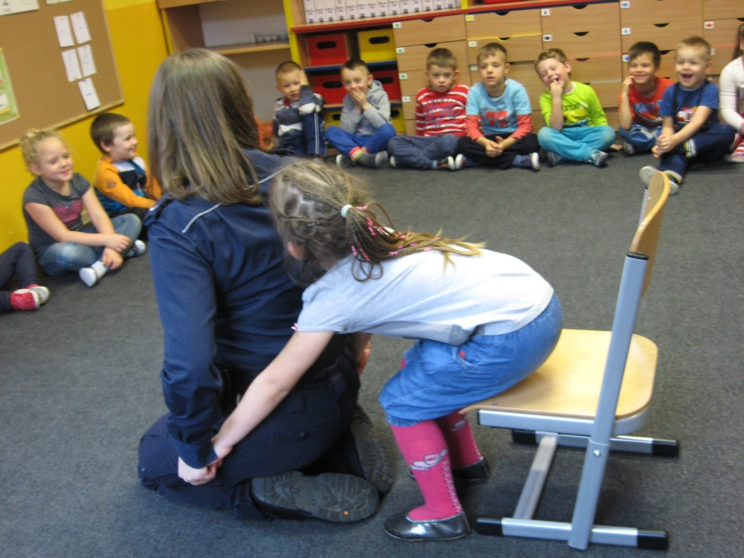
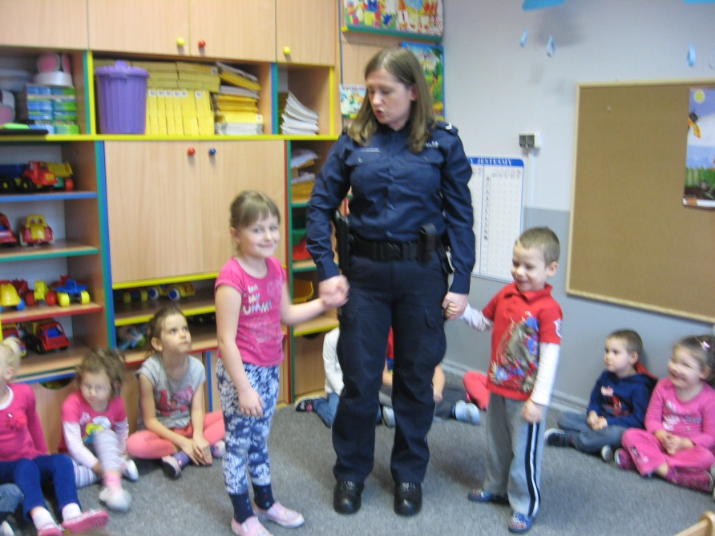
SPOTKANIE Z POLICJĄ
19 LISTOPAD 2014

Slide 3
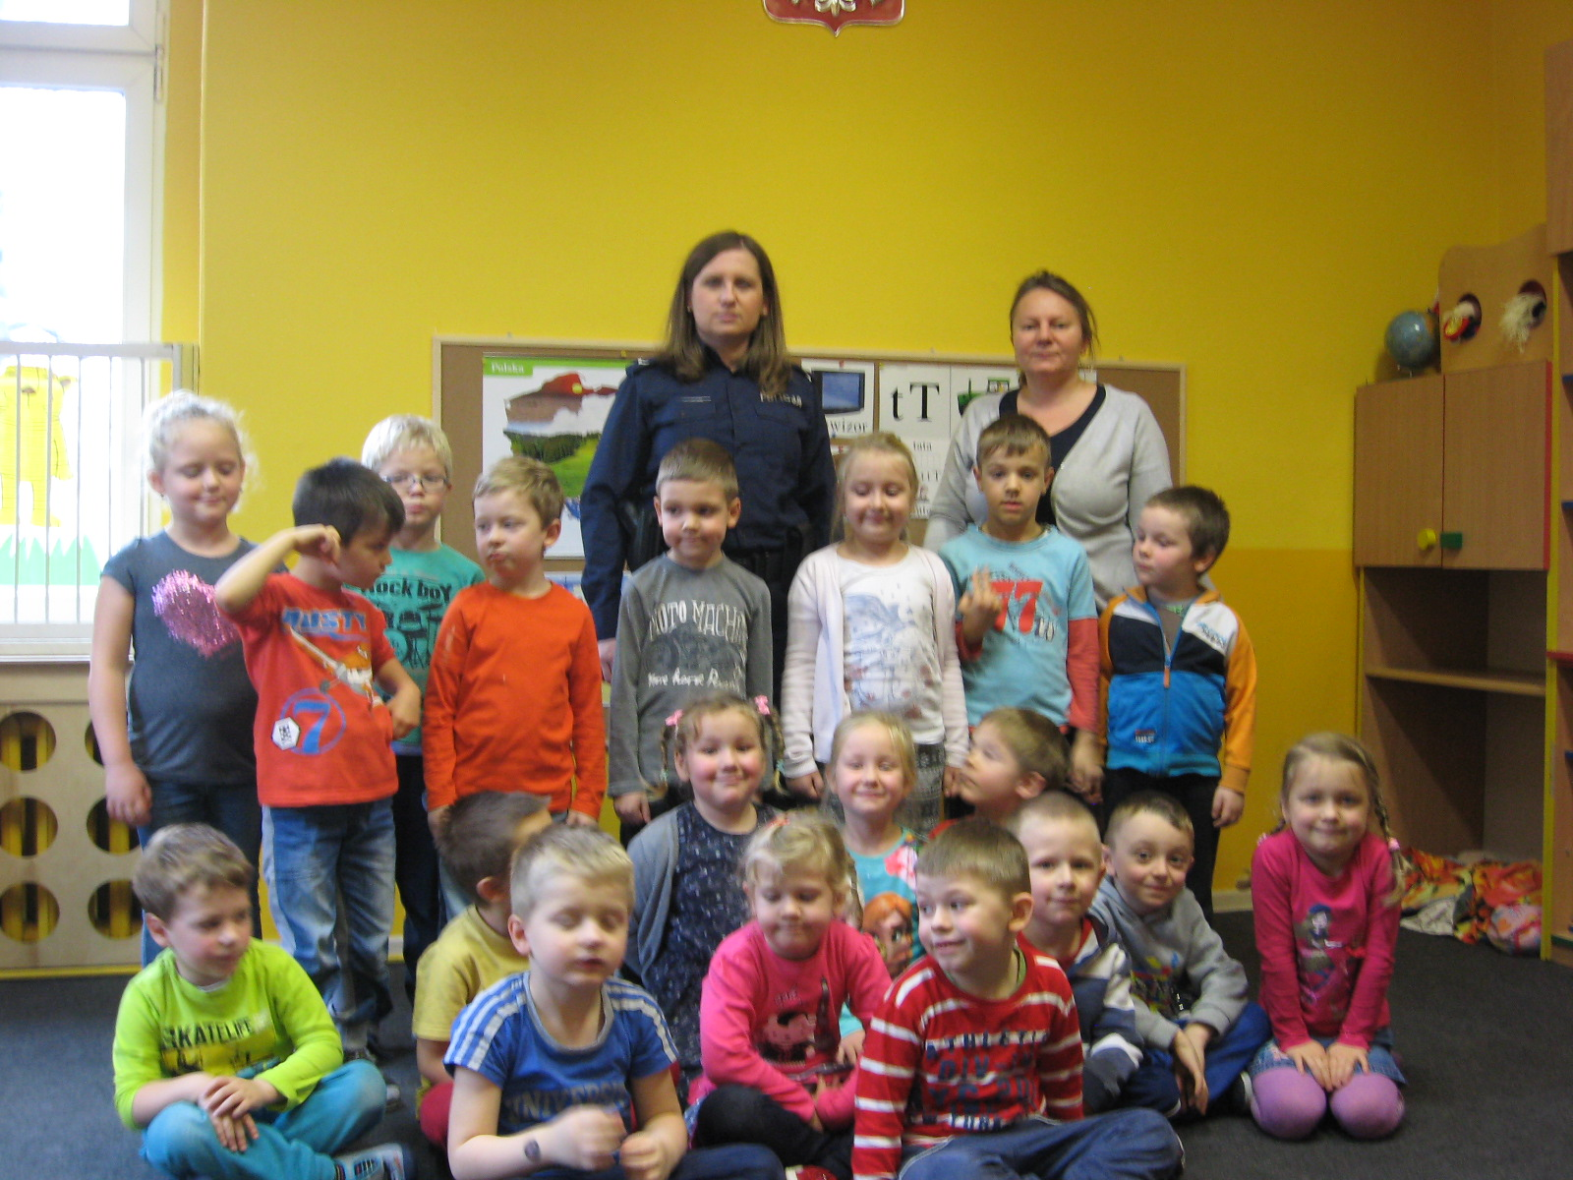

Slide 4
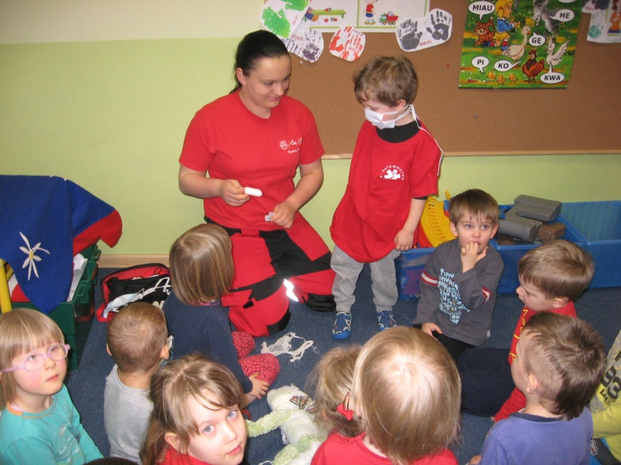
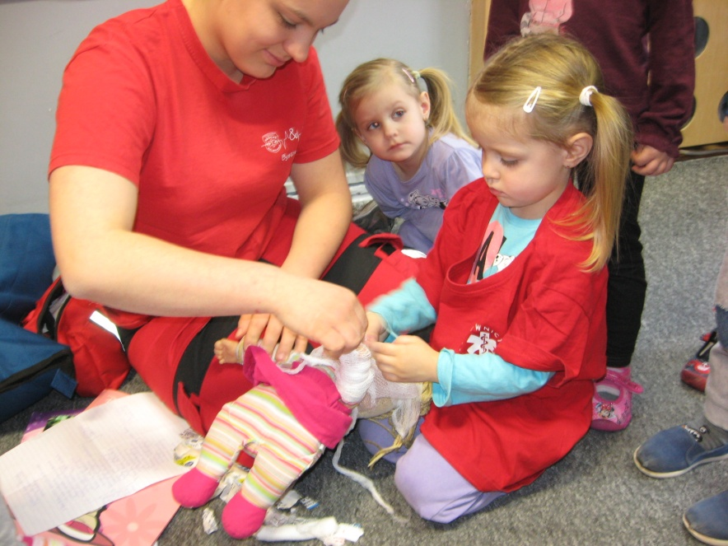
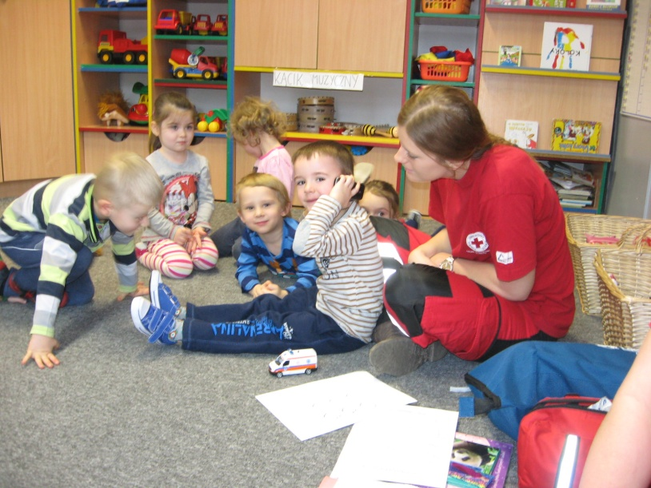
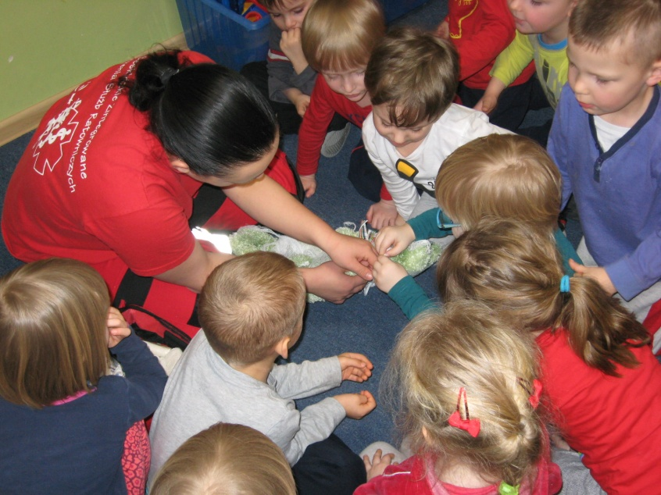
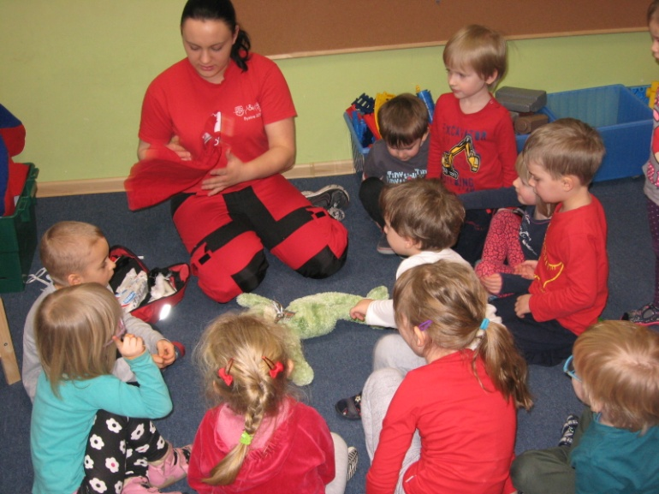
RATOWNICY MEDYCZNI W PRZEDSZKOLU
16 LUTY 2015

Slide 5
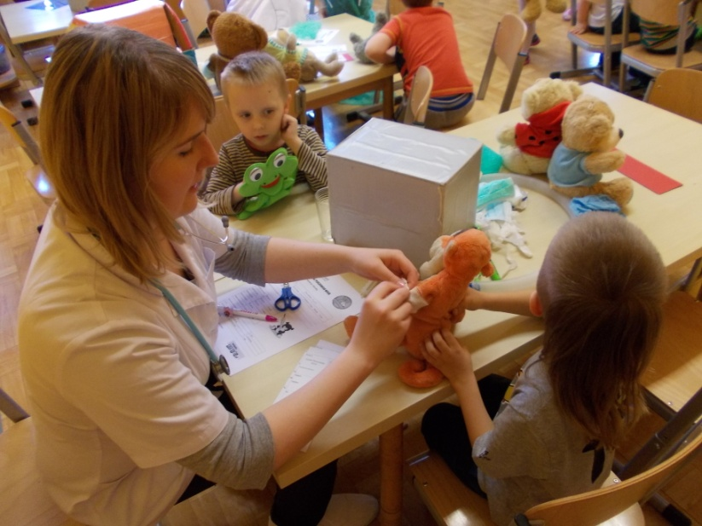
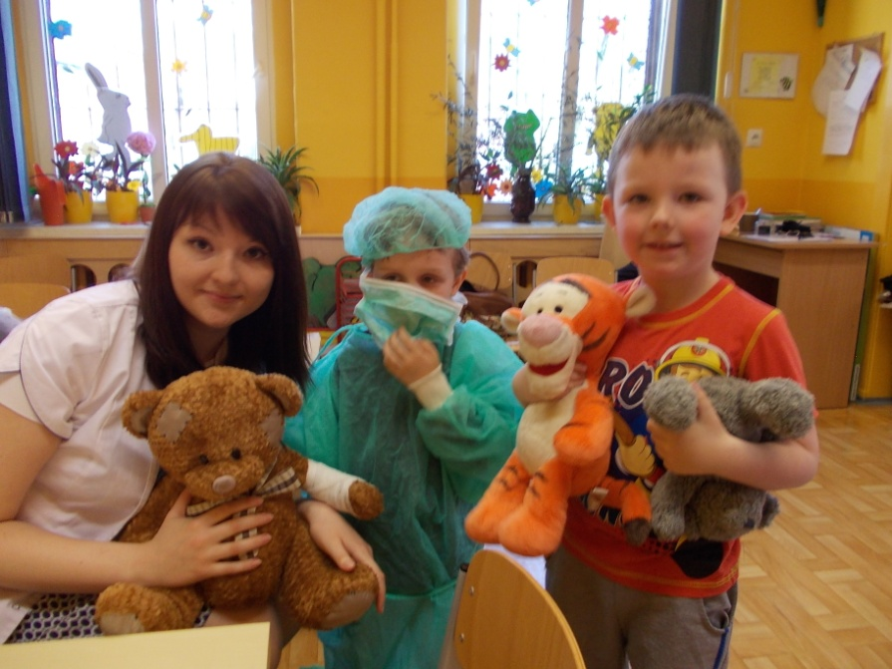
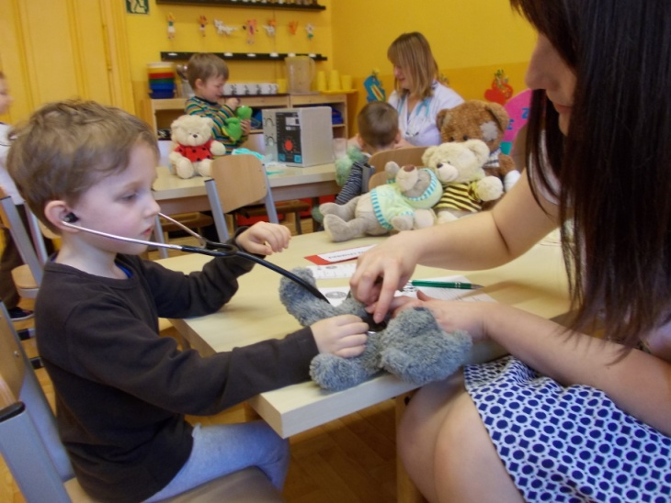
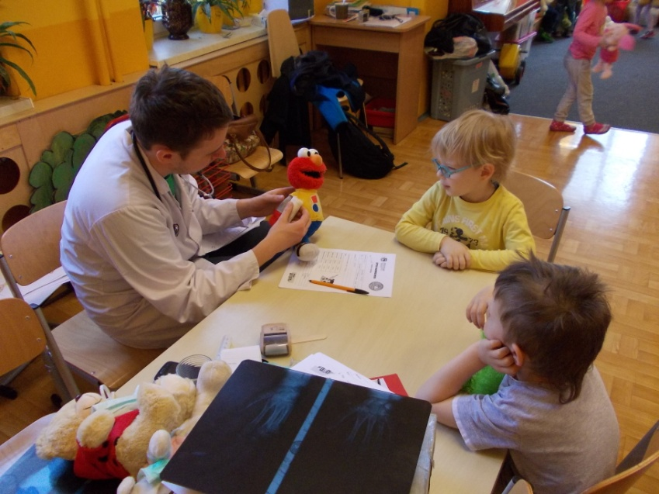
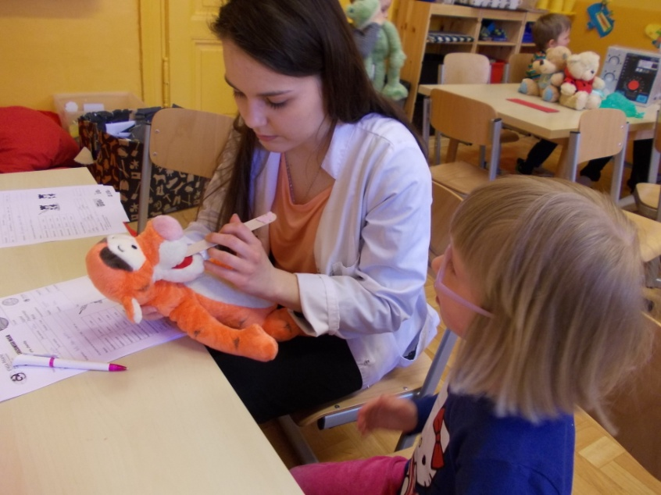
PROJEKT EDUKACYJNY IFMSA SZPITAL PLUSZOWEGO MISIA
23.04.2015
DBAMY O BEZPIECZEŃSTWO PSYCHICZNE PRZEDSZKOLAKÓW

Slide 6
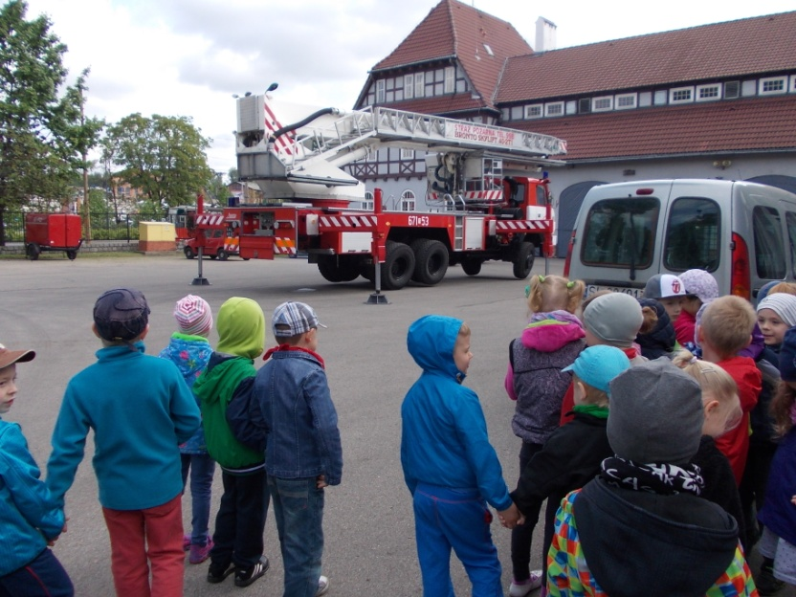
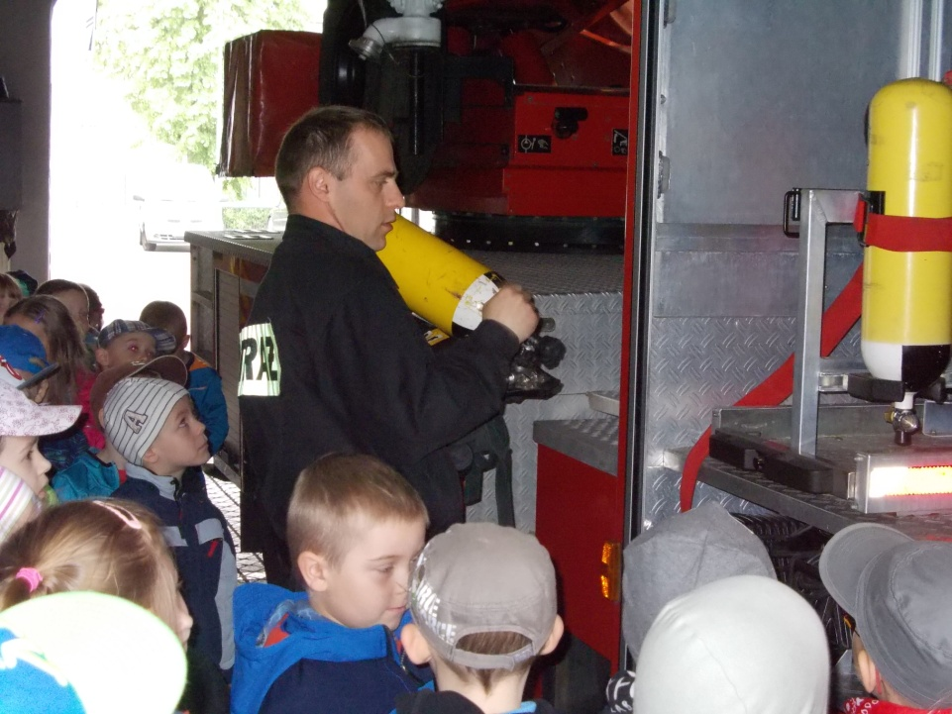
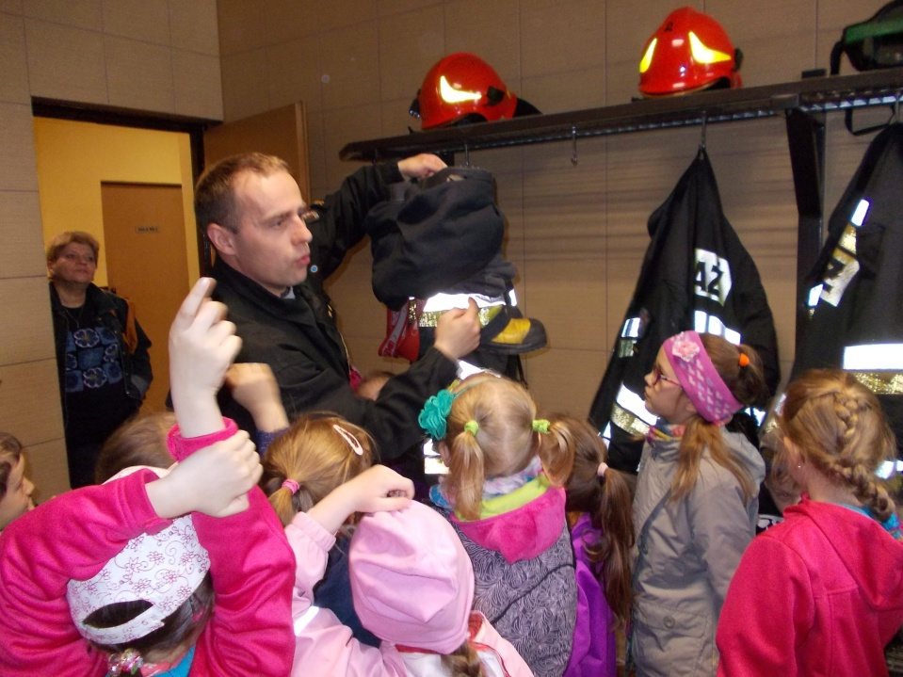
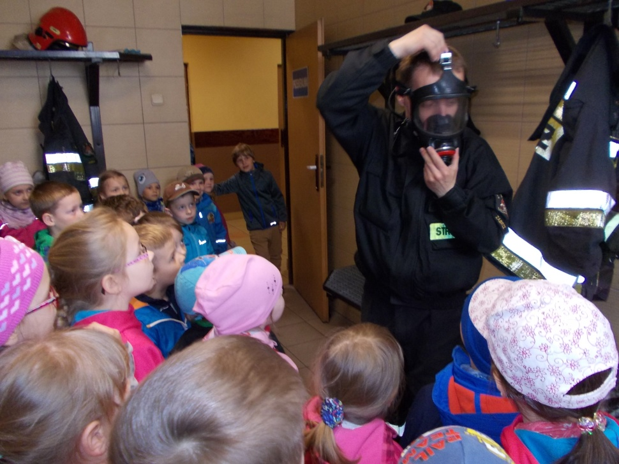
ODWIEDZINY W STRAŻY POŻARNEJ
15.05.2015

Slide 7
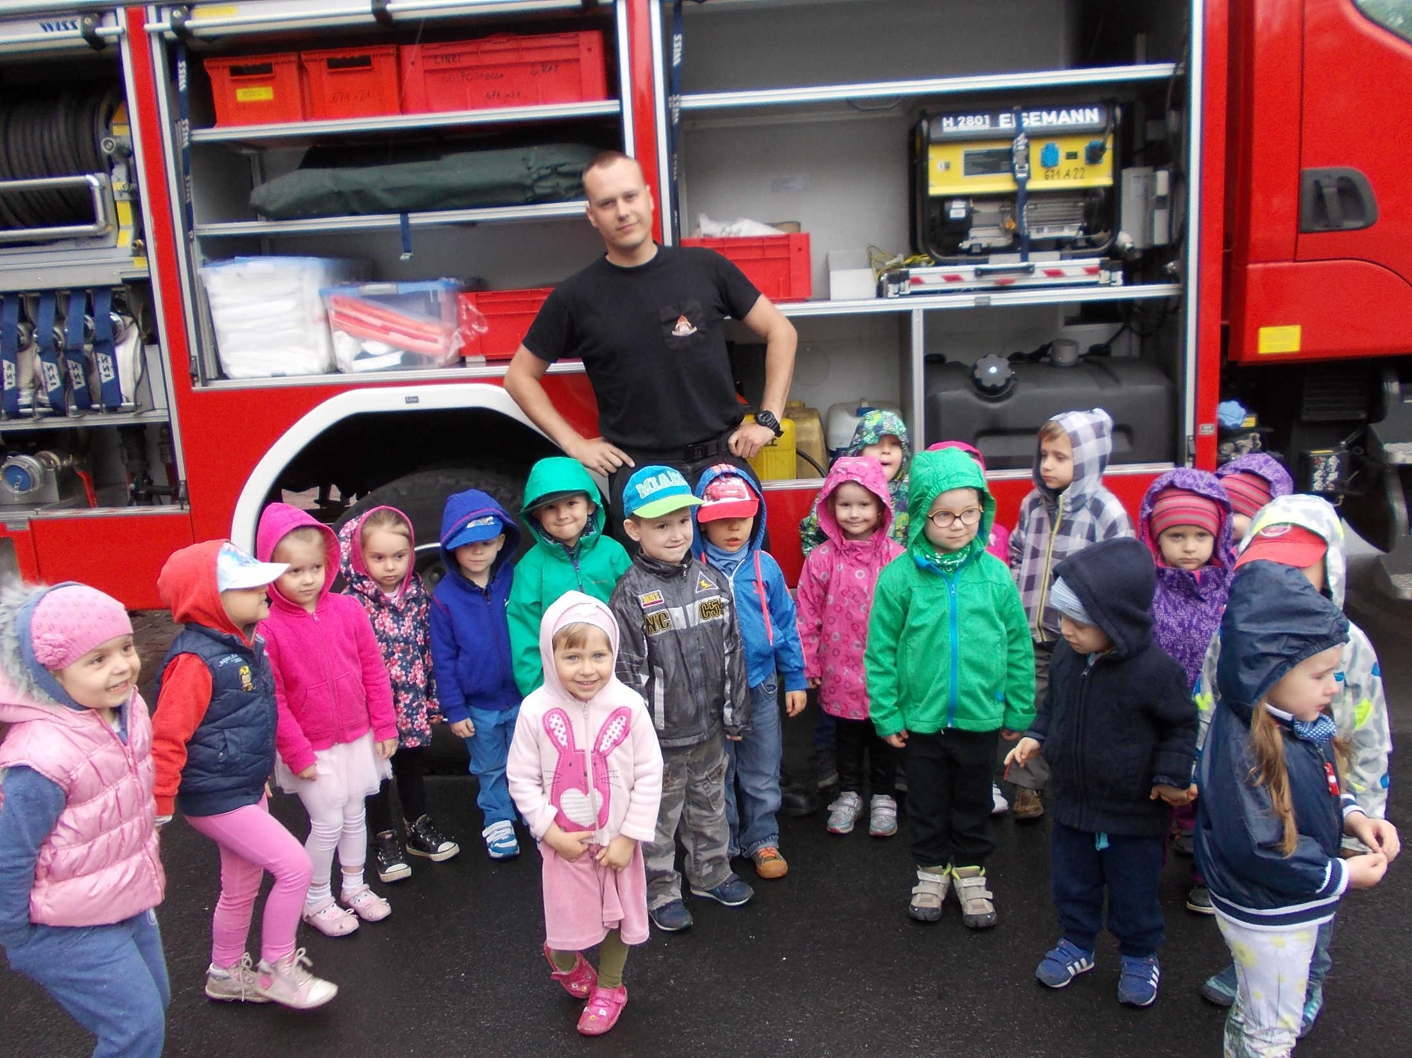

Slide 8
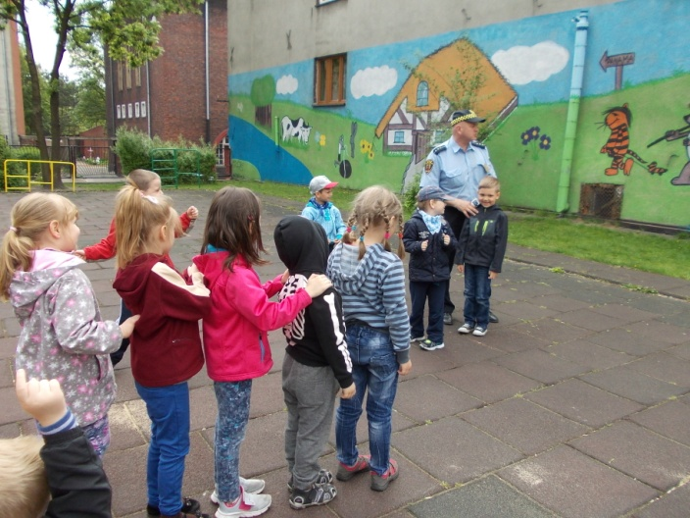
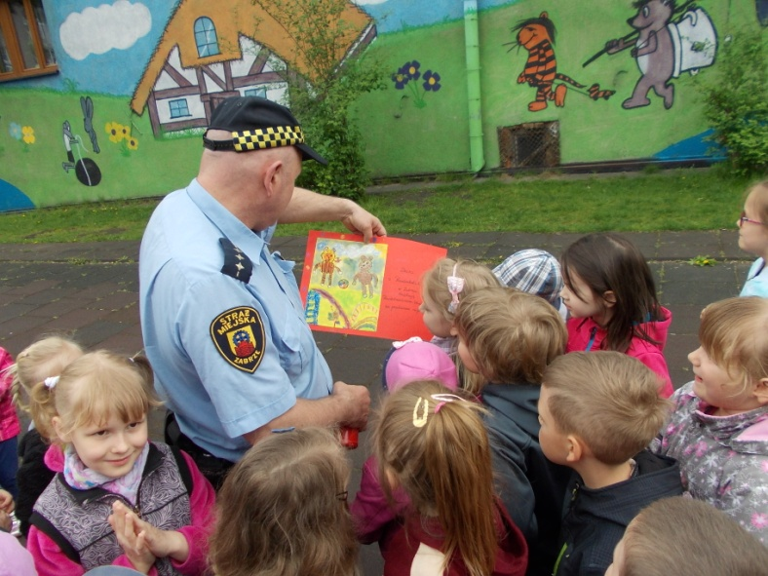
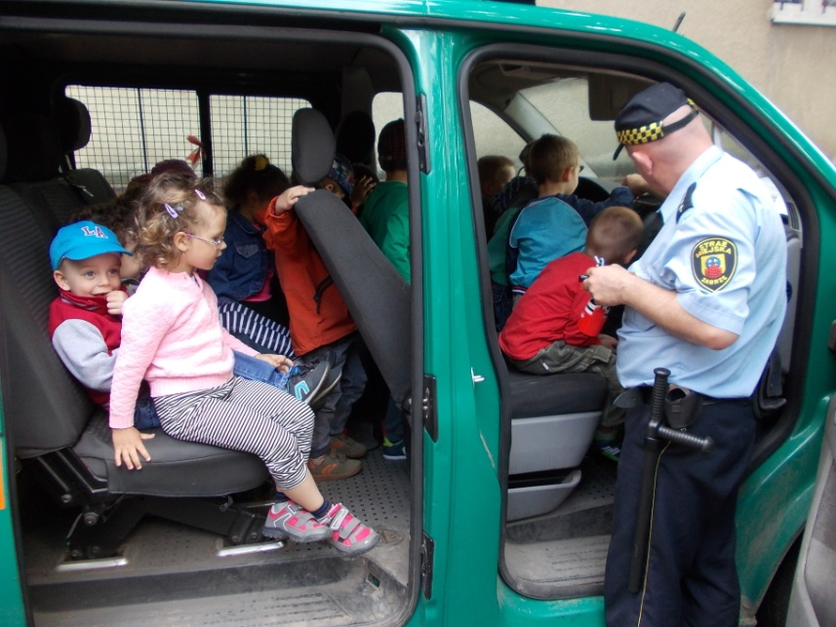
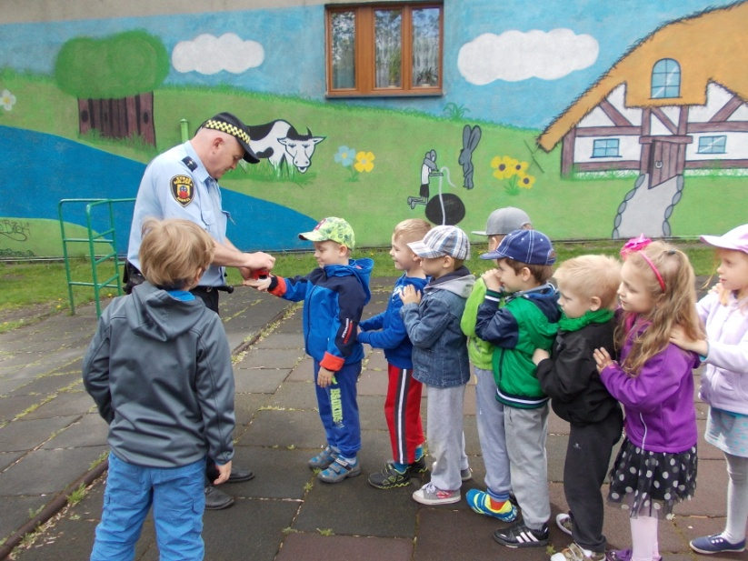
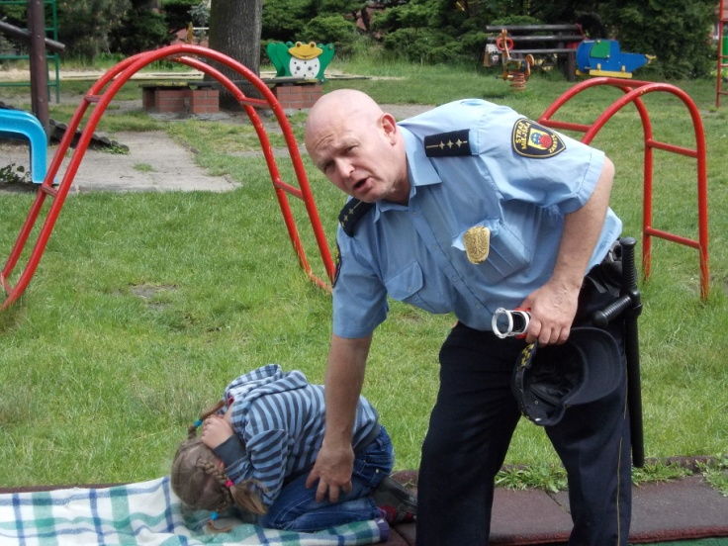
STRAŻNIK MIEJSKI W PRZEDSZKOLU
13 MAJ 2015
Bezpieczna pozycja przy ataku psa

Slide 9
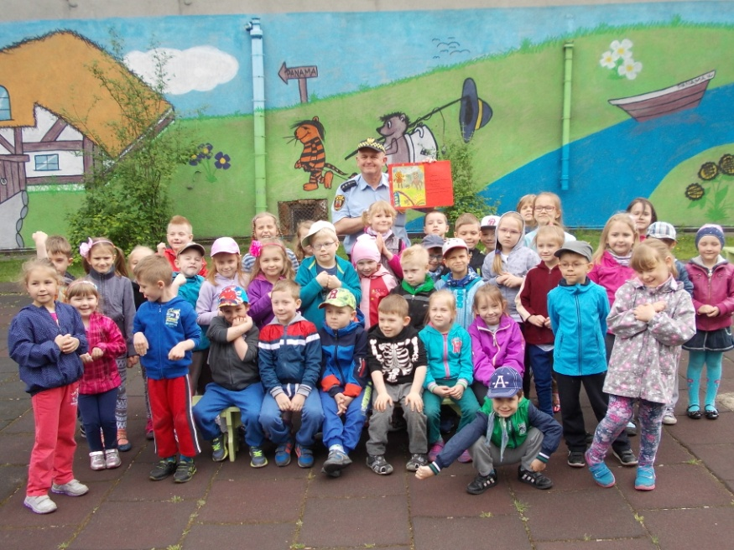

Slide 10

NASZE DZIECI ZNAJĄ ALARMOWE
NUMERY TELEFONÓW

Slide 11
DZIĘKUJEMY
ZA UWAGĘ!

